Slide 1
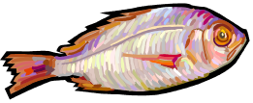


A HAL RÉSZEI
Készítette: HAJER ERIKA

Slide 2
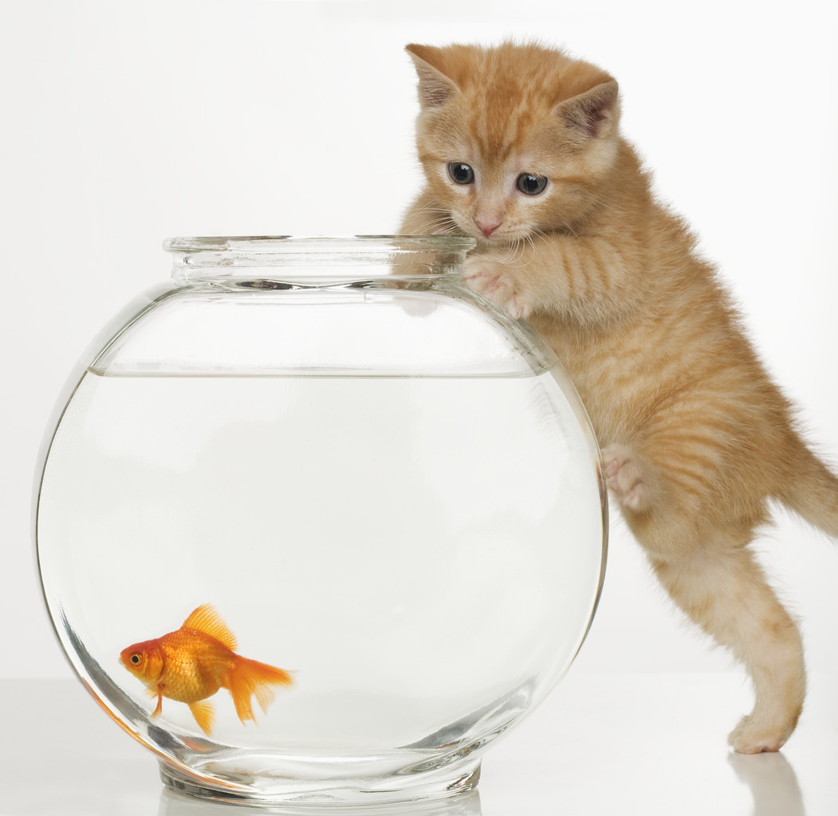
törzs
fej
farok

